Slide 1
都市デザイン論
都市・人流・観光 【教科書】
東京オリンピックを迎える
学生・社会人のための
観光・人流概論
人流・観光研究所ＨＰ
www.jinryu.jp

Slide 2
① 国土政策と都市

Slide 3
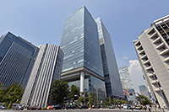
外資主導で「不動産バブル」発火 超低金利と円安で「日本買い」。品薄で利回り低下、地方拡散と、はや黄信号が点滅するが。 2015年3月号 BUSINESS

Slide 4
２０５０年の国土のグランドデザイン 国土交通省

Slide 6
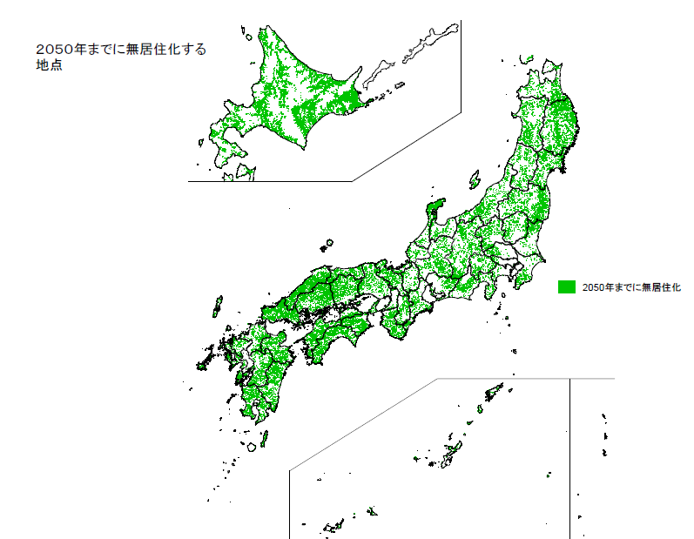
２０５０年無居住化地点

Slide 10
国土政策と都市 （都市と農村の配置論）
現在、日本には農村は存在するか？

Slide 11
ローカルな店舗デザインが楽しい
「世界各地のスターバックス」
スターバックスは、一時は「どこへ行っても同じ」店舗デザインであるファストフード店と変わらなかったが、2008年に方針を転換した。

Slide 12
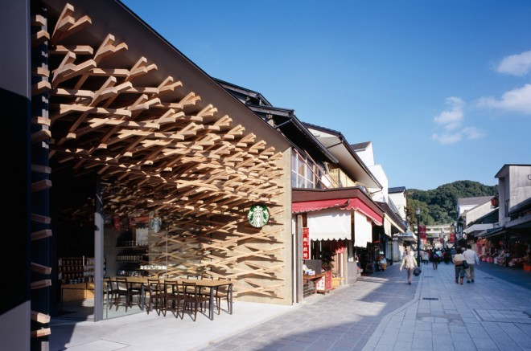

Slide 14
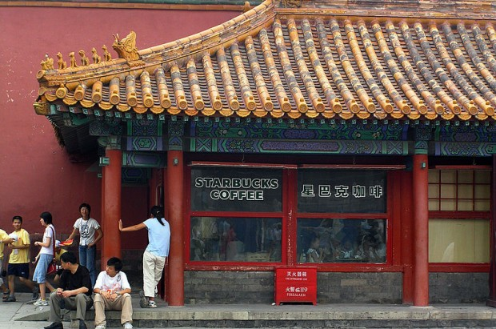

Slide 15
都市と城

Slide 16
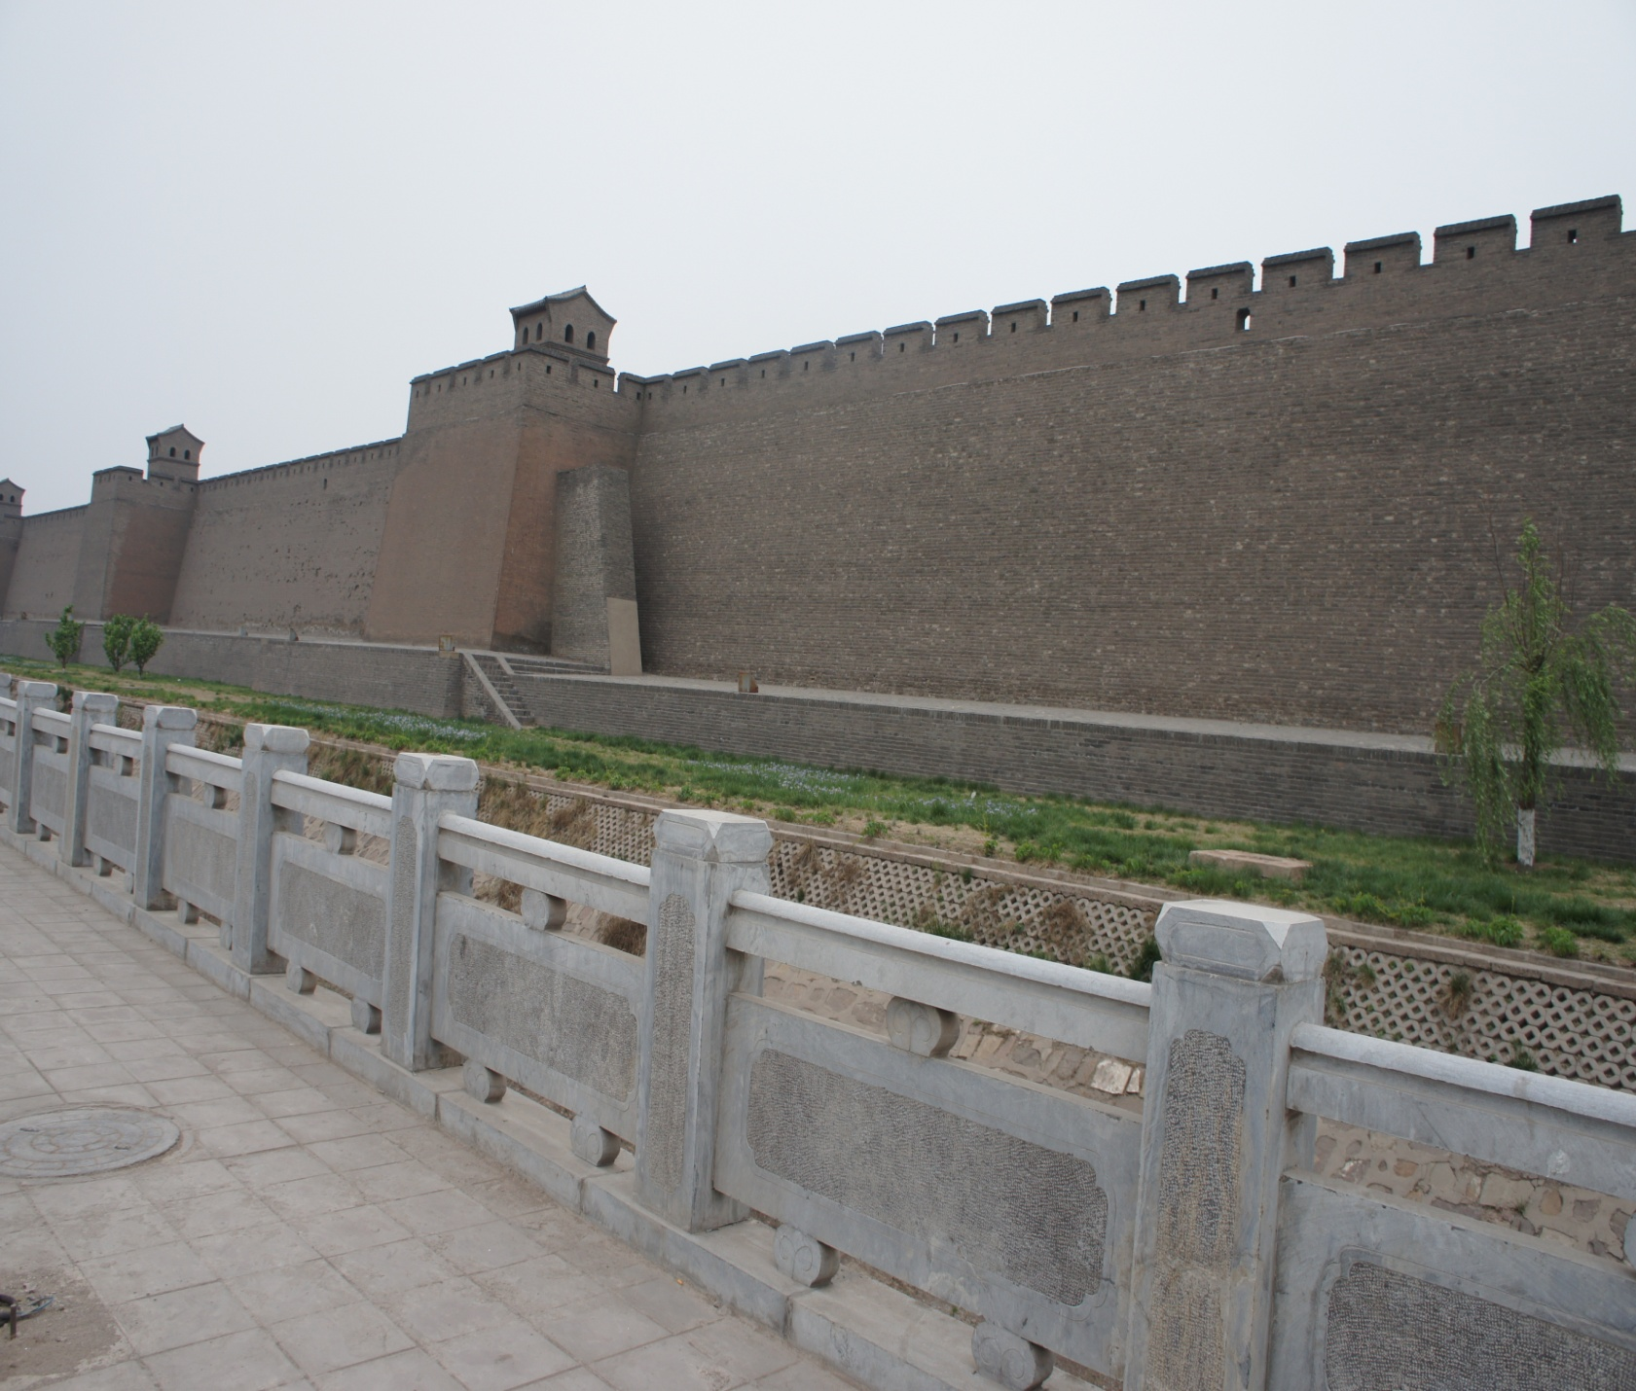

Slide 17
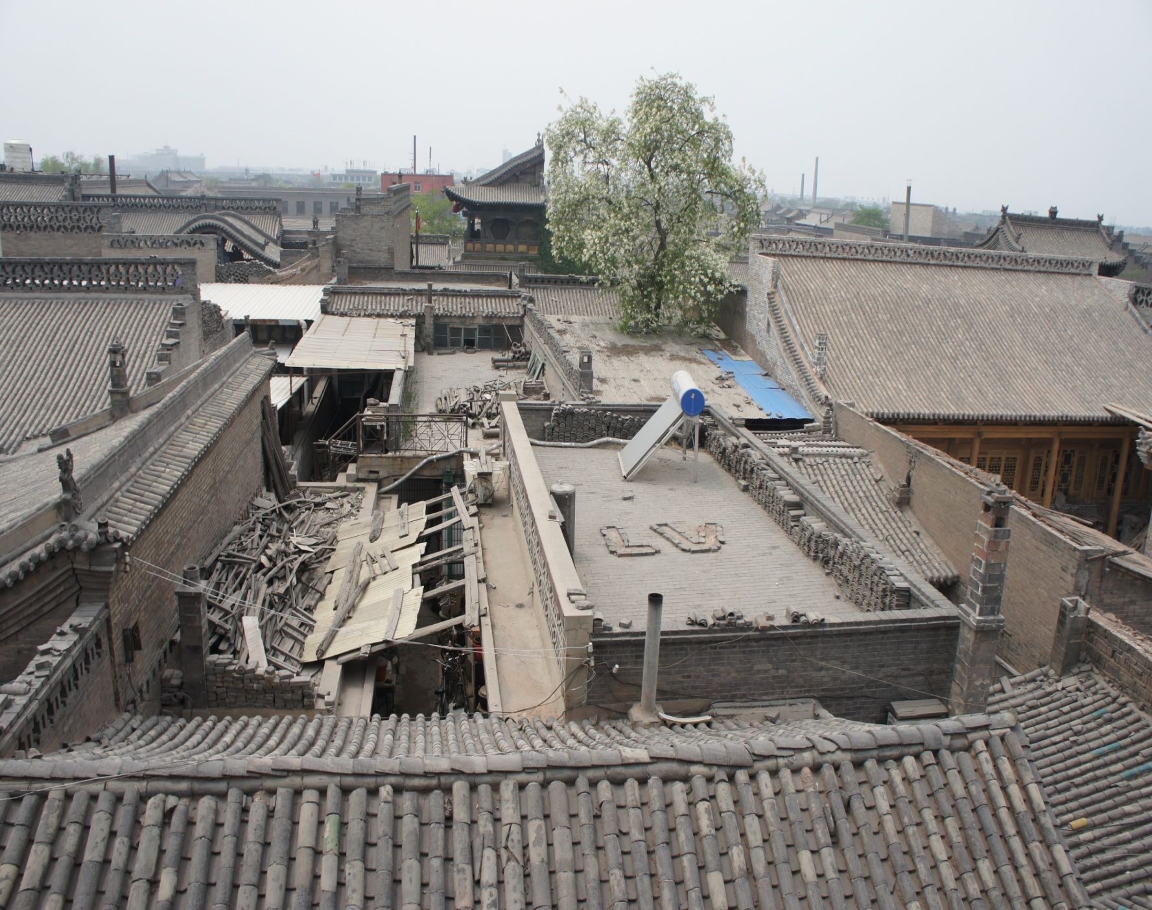

Slide 18
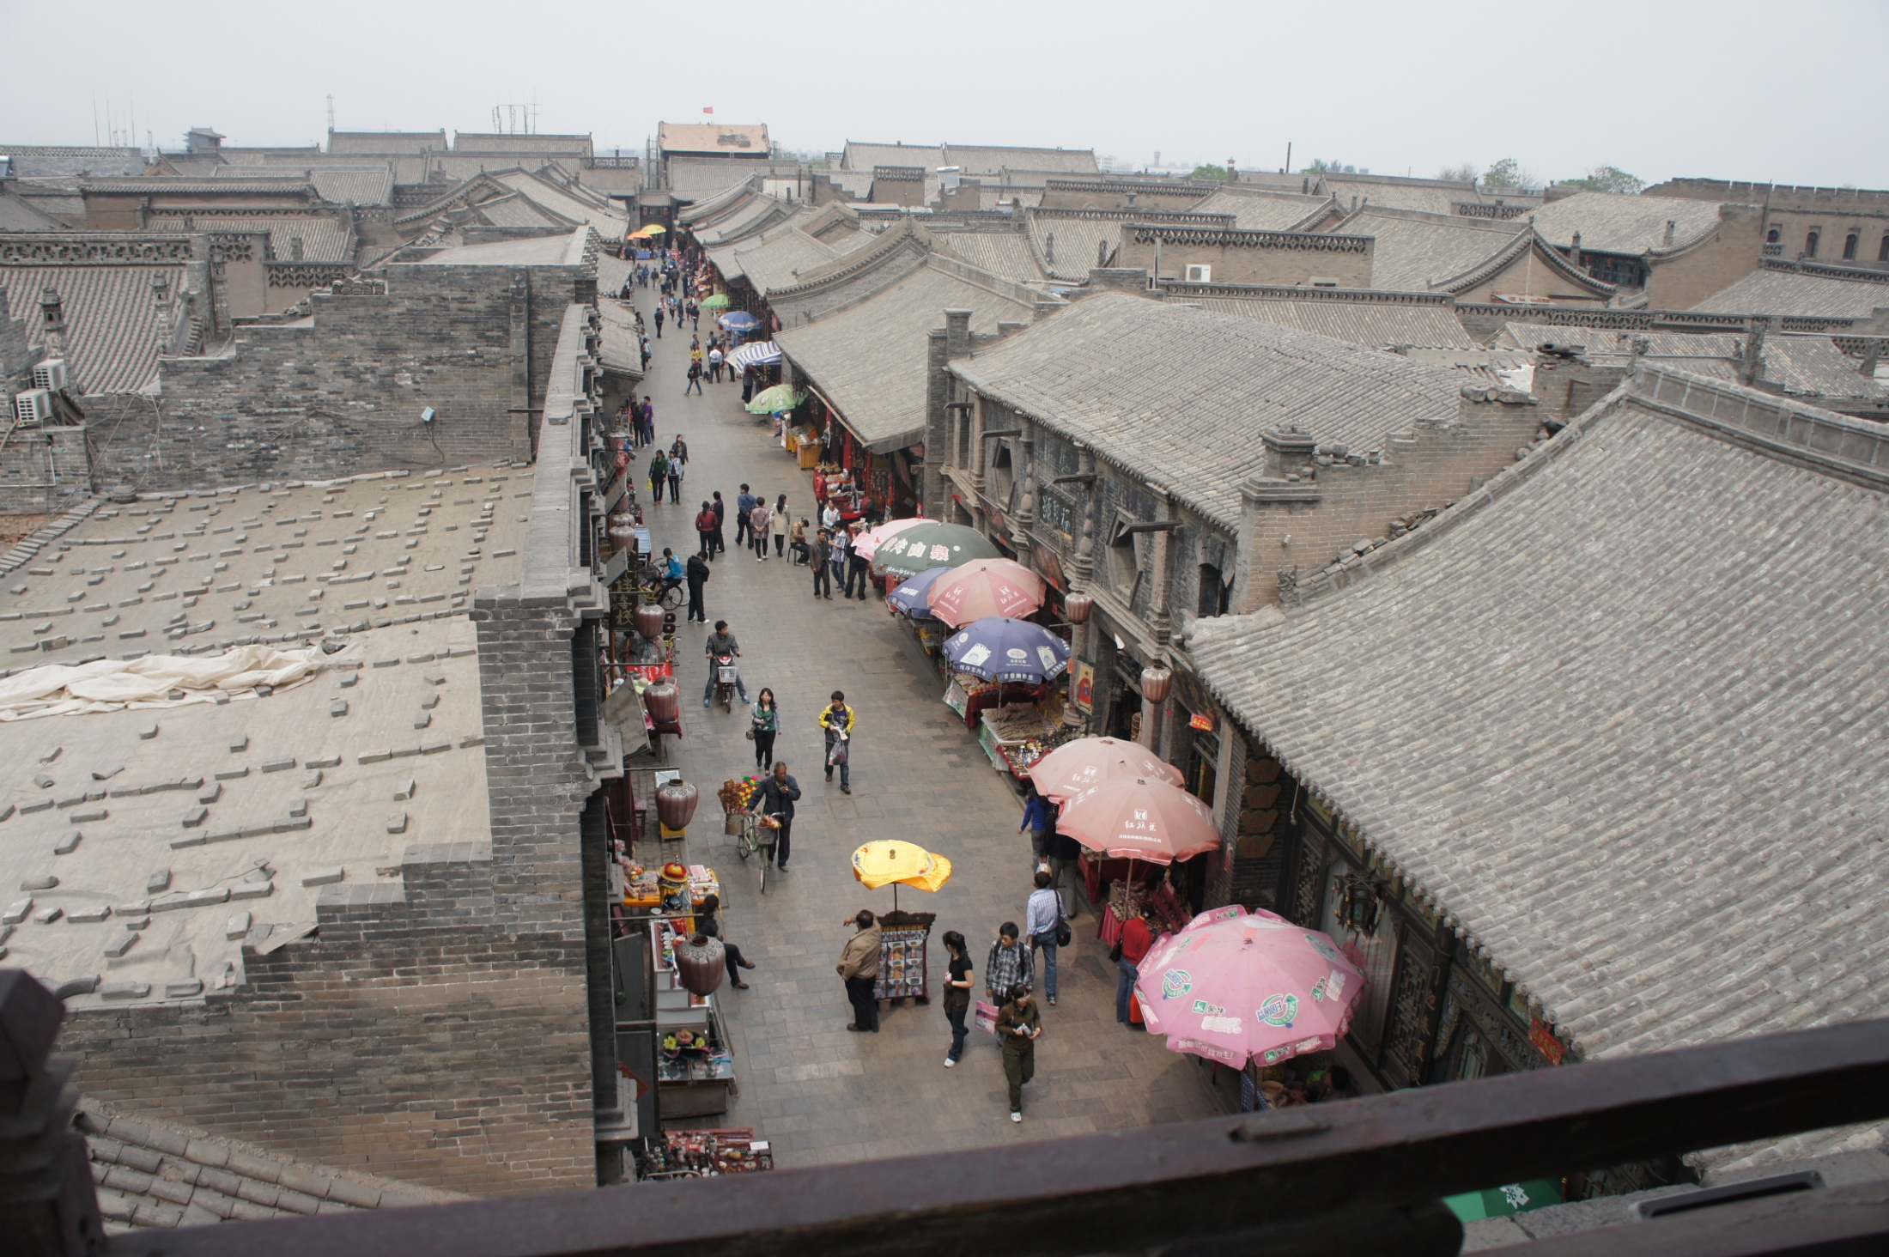

Slide 19
中国山西省 平謡

Slide 20
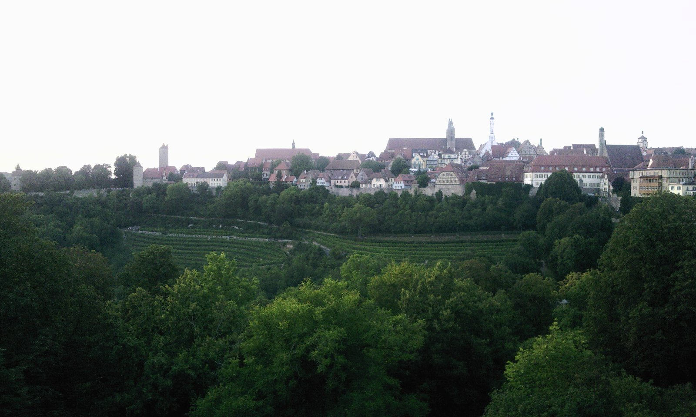

Slide 21
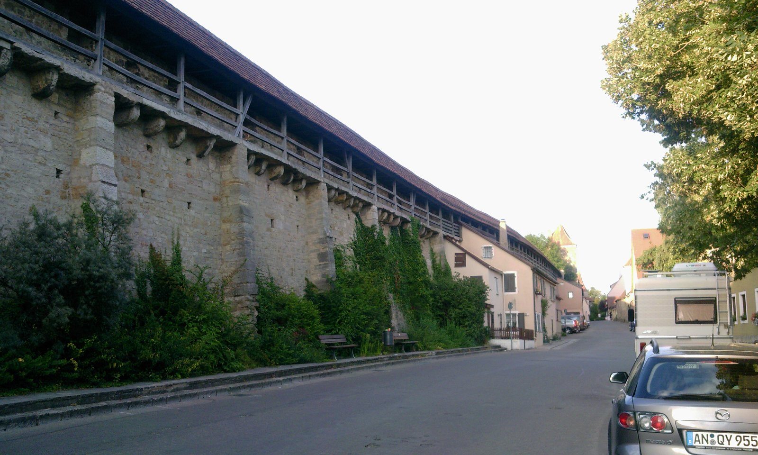

Slide 22
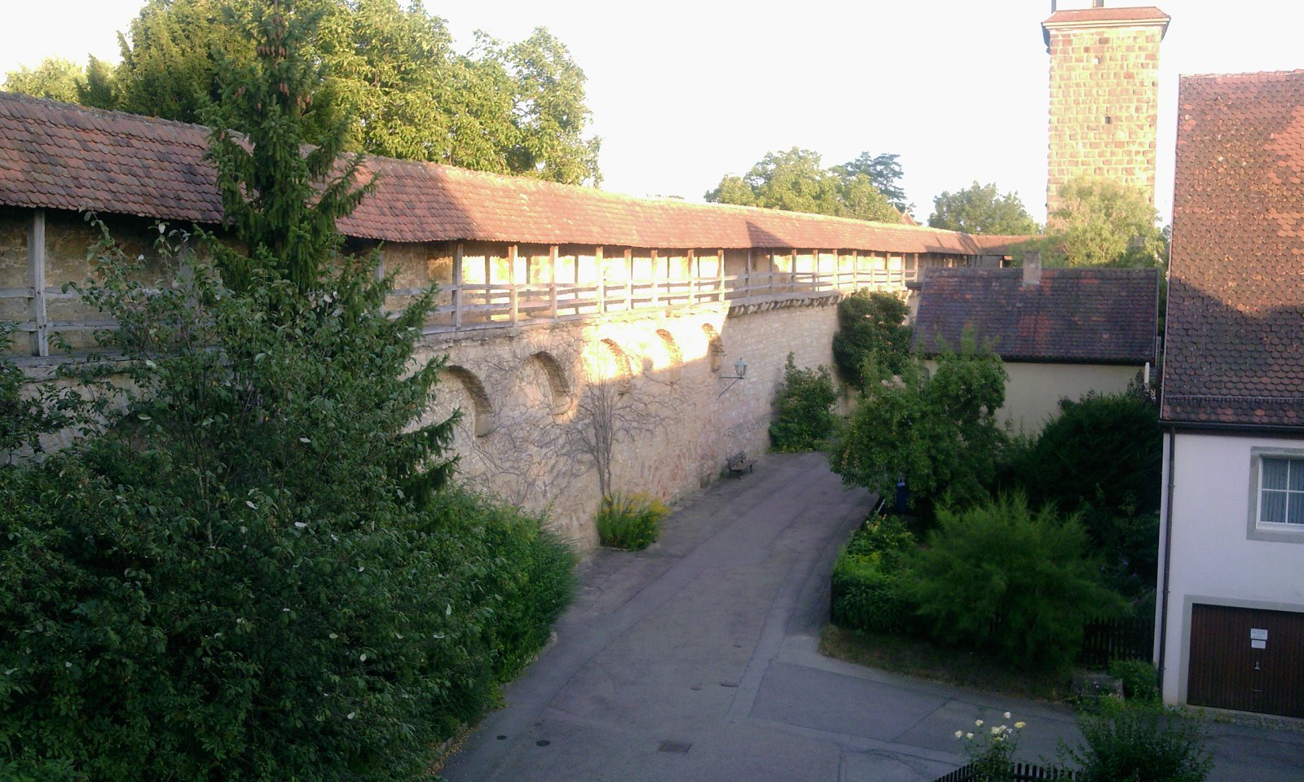

Slide 23
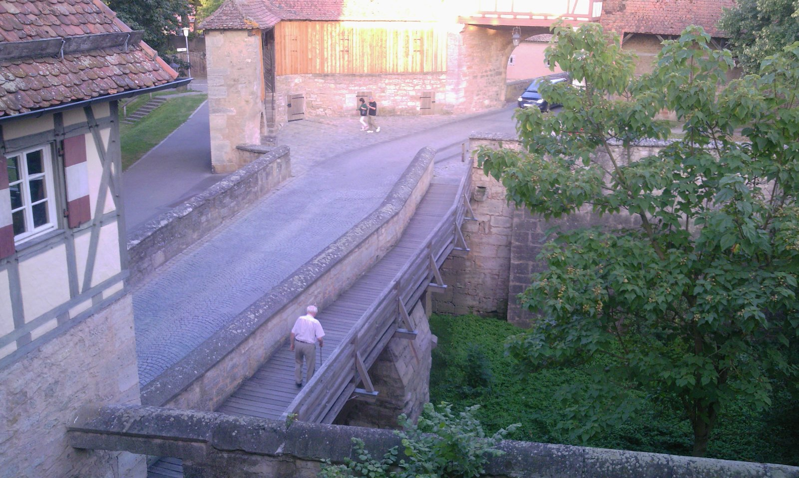

Slide 24
ドイツ ローテンブルグ （ロマンティック街道）

Slide 25
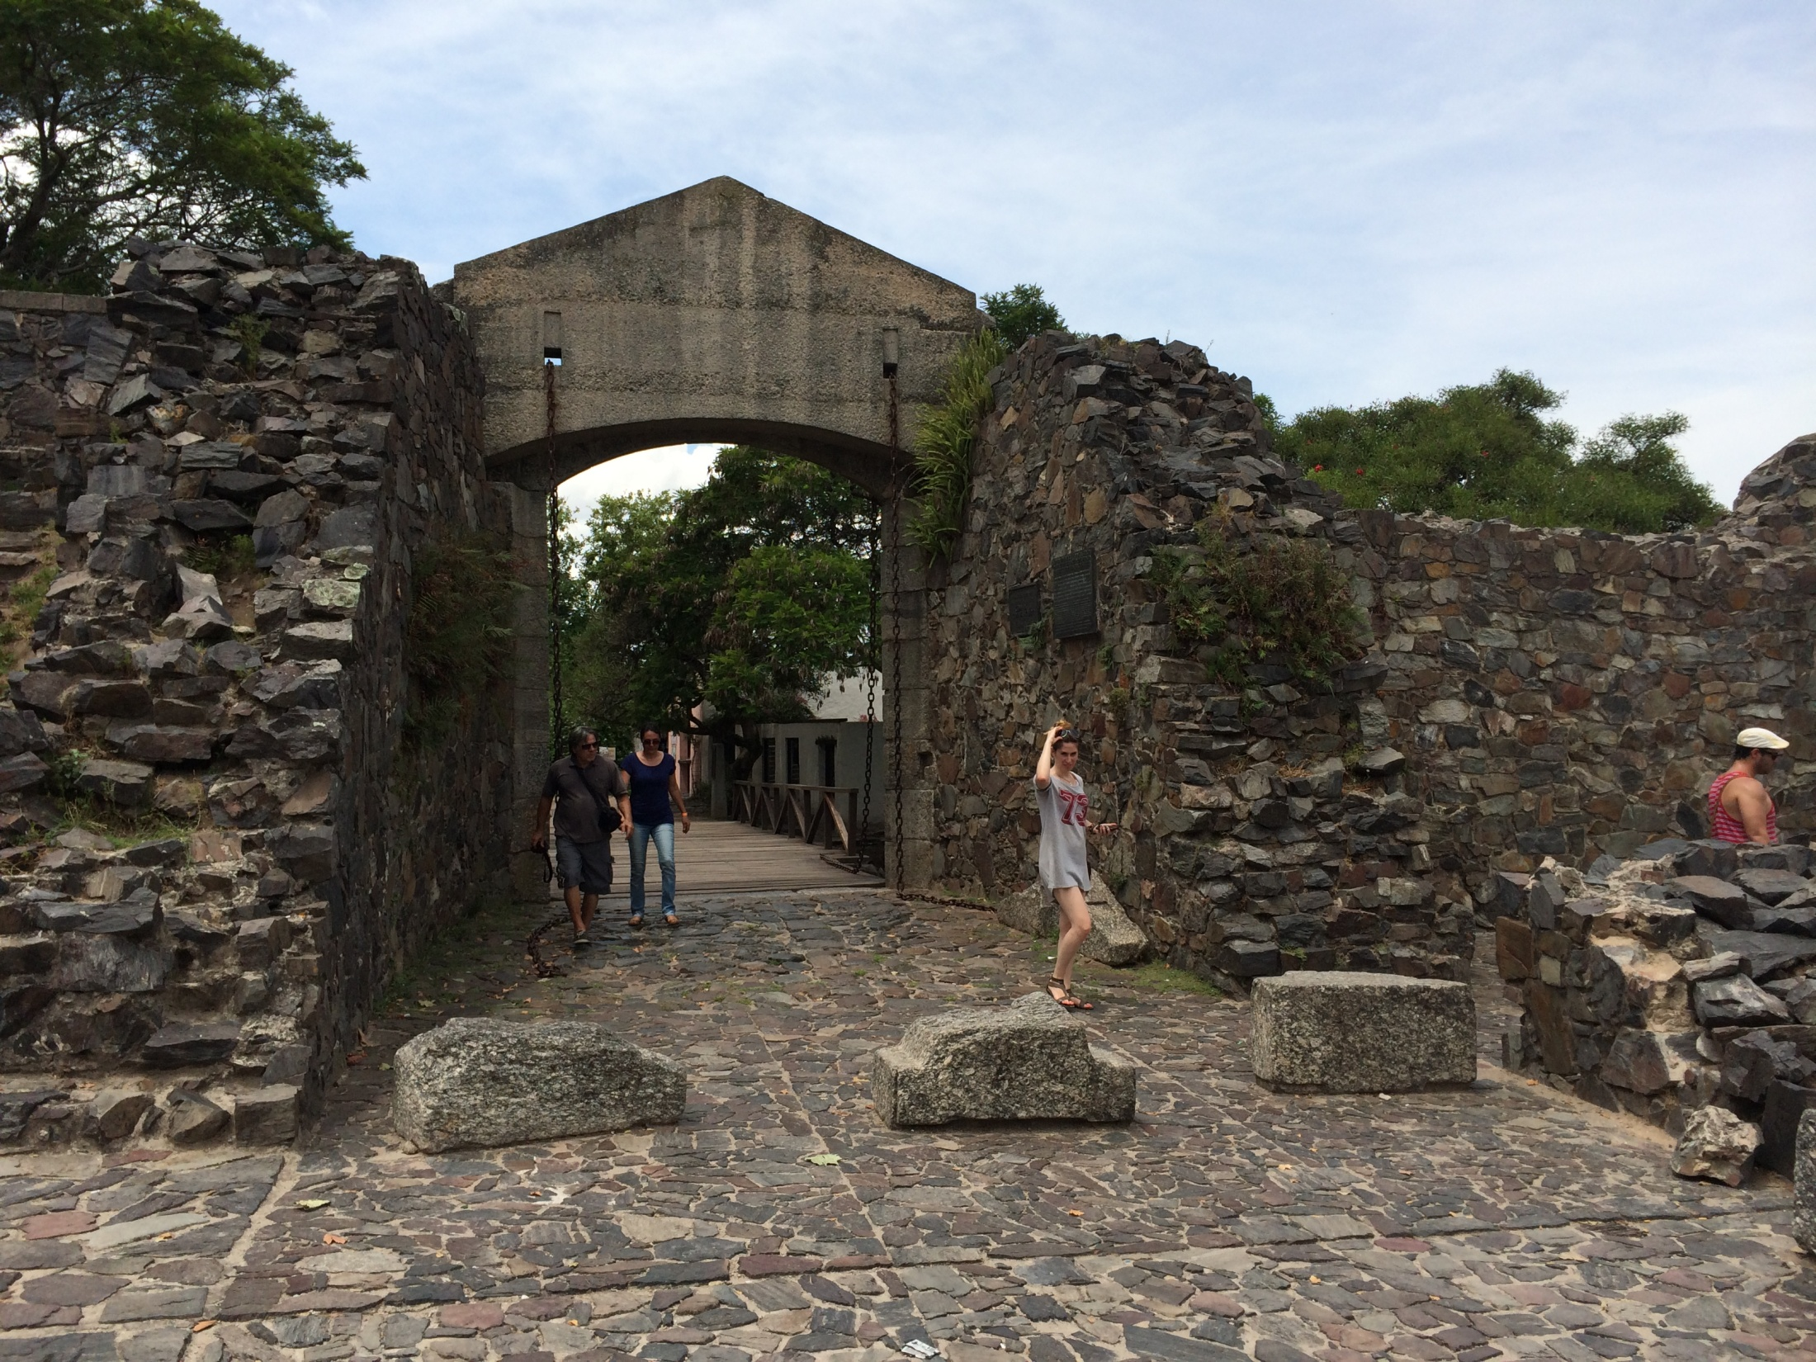

Slide 26
ウルグアイ コロニー

Slide 27
城壁
都市には城壁
国（都市）

Slide 28
日本の城下町
京都は城下町（小京都）
昔の歴史授業「城の近くに武士を配置、城から離れるにしたがって’身分の低い者の町」「城下町のはずれには寺院が配置。寺院は外から敵が攻め寄せた場合にそれを防ぐために効果を発揮 した」
寺院配置は埋葬地の確保が理由
「戦国大名が職人や商人を城下町に住まわせ、村には農民だけを置いた」は空論

Slide 29
国家、国土、都市とは？

Slide 30
法学上の「国家」定義
法学・政治学においては、以下の「国家の三要素」を持つものを「国家」
領域（領土、領水、領空）- 一定に区画されている。
人民（国民、住民）- 恒久的に属し、一時の好悪で脱したり復したりはしない。
権力ないし主権- 正統な物理的実力のことである。この実力は、対外的・対内的に排他的に行使できなければ、つまり、主権的でなければならない。

Slide 31
国家(政府)
「市場の失敗」から「政府」が誕生したというのは事実に反し、「共同体の失敗」から誕生
「市場」は共同体内部ではなく共同体間で機能、共同体内部の個人対個人間で機能することはない
現在でも家族内では市場は機能しない。
近代国家 ウェストファリア条約(１６４８年)
防衛のための軍需力行使
韓国は有史以来４０００年余、異民族進入９３１回
（大陸から４３８，海から４９３回）

Slide 32
国民国家（ネーションステート）
民族国家は現在２００存在、しかし民族（日本人の造語）は３０００近くある
ルクセンブルグ 神奈川県の面積、人口４０万人（うち外国人１２万人）
スペインとポルトガル この程度の言語の差は中国だと一つの国、江戸期の東西日本程度の差
逆に国家成立のあと文化的差異が成立していった。
ポルトガルは欧州でも珍しい同一言語国家、ｽﾍﾟｲﾝは複数民族国家
母国語という表現は日本語のみ、残りはマザータング

Slide 33
国籍
独国籍 2001.1.1 出生地主義に変更
仏国籍 フランス革命への同意…個人的、意思的契機
米国籍 出生地主義… 地域共同体の成員
日本国籍 血統主義「日本人」が原初的に存在、それが脈々と集団的に持続してきたという概念
Japanese（日本人）＝日本国民（Japanese nationals）
新宿区では子供５人に１人が父または母が外国人
国旗・国歌は法定、 国鳥、国蝶、国花等はそれぞれ学会で位置づけ

Slide 34
戦争、選挙、国民
1890年第一回衆院選挙。選挙権は全人口の1％
日露戦争後賠償金も取れず増税（日清戦争では巨額の賠償金獲得）、選挙権なき者の不満が爆発
普通選挙により「国民」が制度的につくられた。普選の枠のなかに人びとを囲い込んだ
植民地には大日本帝国憲法が適用されず、植民地では日本人を含め選挙権なし
日本本土にいる植民地の人びとにも選挙権あり、朝鮮人代議士も誕生

Slide 35
国土（領土）
百年戦争を経験した独仏間では、現在領土問題はない・・・・国民が関心を示さない
日中、日韓で、尖閣諸島や竹島問題で騒いでいる状態を、独仏はまだそんなことで騒いでいるのかと見ている
国土政策も、領土政策であれば成立するが、今日では国土政策が成立する基盤が薄れてきている⇔与那国に陸上自衛隊駐屯構想

Slide 36
宗教
宗教 五人に一人は教義がシンプルなイスラム教徒
1958仏憲法は1789年人権宣言を憲法ブロックとして認知。同宣言前文は「最高存在」に言及
明治以前は
神道：神 仏教：仏、大日 キリスト教：デウス
プロテスタントはゴッドを神、カソリックはゴッドを天主、ザビエルははじめ大日、後でデウス
もともと感動や驚きを与える自然や人物はすべて「カミ」

Slide 37
日本語
現代日本語の源流となった「縄文語」は五千年ほど前に誕生した混成語。
比較研究の結果、現在、日本列島を挟んで北と南に大きく広がるツングース諸語（語順、接尾語）とオーストロネシア諸語（語彙や接頭語）が日本語を生み出した最有力候補だという。
これらの言葉が縄文時代中期以降日本列島で互いに接触、混合することによって日本語の母体が形成したことがわかってきた。
渡来人は中国の文化を伝えたが、言語的には現地に同化した。そのころ日本列島では既に強力な政治体制が敷かれていたからである。

Slide 38
無文字孤島語・前日本語と半島語・朝鮮語の発音は似ていたはず。
万葉集の８母音表記は言語学者「橋本進吉」が発見。現在でも方言にひらがなカタカナ成立以前の多母音多子音時代の日本語の名残あり。
ひらがなカタカナ成立とともに日本語は音節発音化を遂げ、朝鮮語、中国語とは異なった発音構造の言語となった。猫の鳴き声（同じ音）でも表記法により異なった音となる（にゃん、myuu）
→幼児の脳の研究
日本のように同じ国民が同じ言葉を話しするのは世界的には少数

Slide 39
言葉と文字
無文字社会 メソポタミア BC３３００年前
老人が語り部 許慎 AD１１０年 説文解字
「文字と言葉」白川静漢字の成り立ちを解説
軍事、研究機関に限定されていたインターネットが８０年代終盤になって民間に開放されたのは、英語を情報通信社会事実上の標準語としようとする意図がある？日本のマスコミは日本語バリアに守られている
世界の言語中国語１１億人、英語第一言語３億７千万人、第二言語２億６千万人、英語に危機感あり

Slide 40
梵語⇒中国語
科挙制度、すぐれた文章語を持っていることが高い文化が中国にある証
仏教が中国に入ってきたとき、仏教の教えは大衆に広めなければということで、サンスクリット経典を会話語で翻訳
文化が発達すれば文語と口語はかい離し、違う言語になる。
従って今の仏教経典は、漢文ルールでは理解できない。

Slide 41
万葉仮名は渡来人の耳
仏教と漢字は渡来人の耳をもって輸入
万葉集、古事記、日本書紀は渡来人により編集
⇒渡来人の耳により万葉仮名が誕生
日本人は【漢語の持つ表意性】と【サンスクリットの持つ表音性】を柔軟に使いこなす技術を学び「日本語による国家」をつくる道を歩み始めた

Slide 42
外国語
日本の公式文書は漢文（文語）
バングラディッシュ 上級裁判所は法廷用語として英語を使用、このことにより多くの市民は判決に至るまでの手順を理解できない
高等教育特に理工系は、ベンガル語の教科書がなく英語を使用

Slide 43
梵語⇒中国語⇒日本語の発音
テープレコーダーのない時代にそれぞれどうやって仏教典の音を伝えたのか。
反切法 漢字字書「玉篇」（漢字を用いた漢字の発音の仕方を説明） 漢字を当て字として使うためサンスクリット語も読めるようになる。
⇒万葉仮名と呼ばれる当て字システムと同じ
日本においては、梵字は単なる文字ではなく、それ自体に力がある霊的な神聖文字である、と信じられることになった。

Slide 44
悉曇学・明覚上人
明覚上人の時代 民衆も仏教をもとめていたので広がっていった（上流階級は下流階級には無関心）。
中国語による仏教ではなく、日本語による仏教が必要となる。
仏教経典は原点であるサンスクリット語まで立ち戻り、本質から日本語による理解を構築してゆくことが不可欠であった
悉曇学は、学問的には平安時代の初期から中期にかけて空海等によって研究されていた

Slide 45
五十音図と明覚上人
平安中期日本語は話し言葉と書き言葉のかい離により混乱が発生（日本語がそれまでの表記法ではうまく書き表せない状態に突入 ）
明覚が悉曇学の研究により、加賀山代温泉で五十音図を発明（反切法を参考に日本語の発音に合致するような五十音図を作成）
明覚がカタカナによって話し言葉を文字として示すことに成功

Slide 46
平安期の日本語
平安時代の語彙は、当時の社会の複雑さを反映して、各位相（階級、身分などのグループ）ごとに、かなり相違していたのではないかと思われる。
これは各グループ内の意思疎通はかなり行われていたが、グループ相互の交通はあまりなかったことによるものであろうと思う。
それが平安時代も末頃になると各グループ間の交流が進み、ことに男女間の言語の交流が進んだのであろうと思われる

Slide 47
五十音図
明覚上人による日本語の五十音図の配列は、子音の種類がずっと少ないという点を除けば、サンスクリットの伝統的な音韻表の配列にそっくり倣って作られたものである
現在の配列は江戸時代に確立
「言葉の海へ」（高田宏著） 五十音による日本語辞書（近代国民国家と国語）を編纂した大槻文彦の伝記

Slide 48
明治期・声の近代化（有本真紀）
「日本語」の確立にあって、それまで地域や性別、属籍によって差異のある音声を発していた人達、人前で口をあけて声を発するのは恥ずべきことと感じていた者たちが揃って同じ発音を行うのは、声を介した「心情の近代化」
五十音図を見ながら子どもたちが口を開くのは、字を覚えるだけでなく一斉に正しい音声を発することを学ぶ
寺子屋で銘々が「いろは」の手習いをしたのとは違って、正しい発音で一斉に声を発する。

Slide 49
日本の国土
律令国家時代
水田との関係で住まいを変え、丘から降りた
中国に習い都づくりにチャレンジ
水田をつくることができない土地には徹底して住み着かなかった。武蔵野台地の農村は新しい
２～３メートルも雪が積もる土地にごく普通の生活が維持されてきたところは世界中で日本海沿岸地方に限定

Slide 50
天皇制
牧畜を欠き、去勢技術がなかったことと関連して、この宮廷には宦官はなく、後宮は女性自身により統括された。
律令国家崩壊の根本動因は経済変動：「班田収授法」が大宝律令の成立後早くも崩れ始め、「三世一身の法」がだされ、「墾田永代私有令」が出され、土地私有制度が始まる。
経済局面の変化を原因として律令国家は崩壊したが、国家の枠だけは残った。
武家政治になっても天皇から官職と位階をもらって支配の正当性を示した。

Slide 51
網野良彦 （海民と日本社会、日本社会の歴史）
これまでの常識を覆している
「江戸時代までは農業社会で百姓は農民」： 百姓は海民、山民、商人、職人、芸能民を数多く含むことを実証
「日本は孤立した島国」： 縄文時代からアジア大陸・朝鮮半島との交流が海を通じ非常に活発であったことを検証、「海は防衛すべき世界」という明治国家が作り上げた虚像を打ち壊した
「日本列島の歴史は日本の歴史」（国民国家的な歴史観や旧来の進歩歴史観を否定）

Slide 52
東日本と西日本で大きな違いがあるうえに、１７世紀前半までは「日本国」の国制の及ばないアイヌ民族社会や琉球王国があったことを重視。
「日本」も「日本人」も最初から列島に実在したわけではない。
７世紀後半に「日本」の国号と「天皇」の称号がセットになって本格的な国家が成立した
縄文・弥生から日本人がいたわけではない。
＊紀元１０００年の世界の都市人口、コルドバ４５万人が第一位、京都は１７．５万人（第５位）

Slide 53
幕藩「体制」時代
鉄砲伝来より鉄砲放棄をさせた意味が大きい
江戸中心管理
白河以北一山百文（河北新報）
戊辰戦争に敗れた東北一円を軽蔑した言い方
家光時代の江戸３０万人
→元禄時代の１００万人（武士半数）
江戸の米の２／３は奥州、塩釜、銚子、佐原経由
江（入り江）戸（津や泊）
瀬替えによる利根川の改修
江戸初期に大規模開発、玉川上水（1650）頃からはゼロ成長 文化文政等芸術

Slide 54
安上がりの政府
自身番、金座 金貨の鋳造 後藤家の世襲（民営）米相場大阪堂島淀屋がパテント持つ
武士の俸禄 役職により固定（年功序列ではない）
身分固定 自由時間 園芸→造園
明暦大火（１／３消失１０万人死亡）以降類焼阻止
江戸の都市計画 松平伊豆守信綱
永代橋 通行不可期間 船賃の半分修理費に積み立て、通行後は減価償却費を相対銭（自発的）
（本四架橋、東京湾横断道への教訓）

Slide 55
松尾芭蕉は活字本の登場で､老子､李白､日本の古典に通じた。
町民・百姓 家庭のしつけはない 集団・仕事のしつけ
国内海運 ５００～１０００石（約５０～１６０トン）程度の帆船
参勤交代 財政危機から横井小楠の提言で一時中止するも景気に影響復活
廃藩置県 盛岡藩は自主的に版籍奉還（７０万両献金事件）
明治４年琉球藩が作られる

Slide 56
近代国家
欧州は１８８０年頃から製鋼、エンジン、電話などの第二次産業革命期であり、日本にとって決定的な遅れではなかった。
第一期 富国強兵（日本人の造語）、軍事的管理が大テーマ、
明治初期多々良製鉄従業員は約３万人（戦時中復活）、八幡 ２６０人の村
裏日本の形成
江戸の中にヨーロッパモデルの東京を作る
太政官布告で官公庁建築物は西洋建築に限定
北海道の開拓者の８割は give up
船から鉄道
農本主義 農地管理
小学校 読み書きそろばん しつけはない

Slide 57
明治２９，３０ 治山治水三法
明治２０年代 鉄道敷設
明治後期 築港競争 東京対横浜 大阪対神戸
昭和４ 日本初の定期空輸（物流；立川から）
昭和７ 日満間鉄道連絡（東京―長春）
７０時間→５０時間構想
関門トンネルは大陸とつなぐために発想
トンネル、架橋論争あり
昭和１０ 一都市一飛行場構想（朝日新聞）

Slide 58
日本の国土
地球表面積の０．１（火山地震地帯の１０％が集中）
森林 ６７％
農地（耕作放棄地 Ｈ７ １６万ｈａ） １４％
宅地 ５％
道路 ３％

Slide 59
海洋
四百三十万平方キロメートル（二百海里）
＜沿岸域＞ ３３０００ｋｍ
自然海岸５５％ 半自然海岸１４％ 人工海岸３０％ 河口１％（９３年度）
干潟消滅率 Ｓ２０～Ｈ元 ４０％

Slide 60
倫敦・巴里・東京比較
 | 倫敦 | 巴里 | 東京
人口 | 八百万人 | 二百万人 | 区部 九百万人
 | 千四百万人 | 千二百万人 | 都下 千三百万人
面積 |  |  | 区部 六百平方キロ
 |  | 都市圏 二千平方キロ | 都下 二千二百平方キロ
人口密度 （平方キロ） | 一万三千人 | 二万人 | 区部 一万五千人
 | 五千人 |  | 都下 六千人

Slide 61
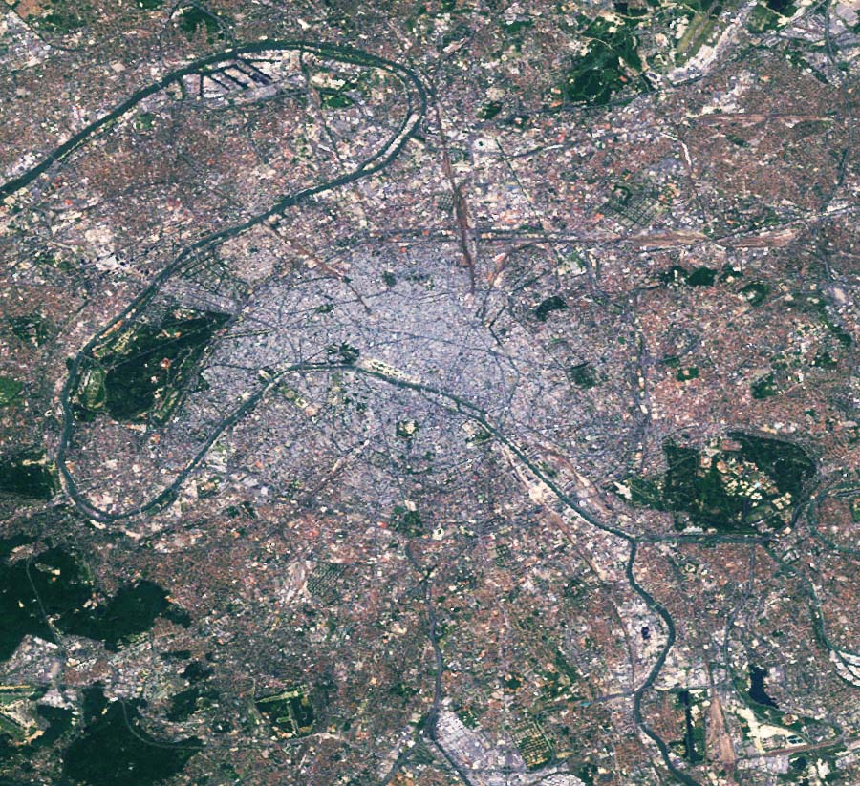
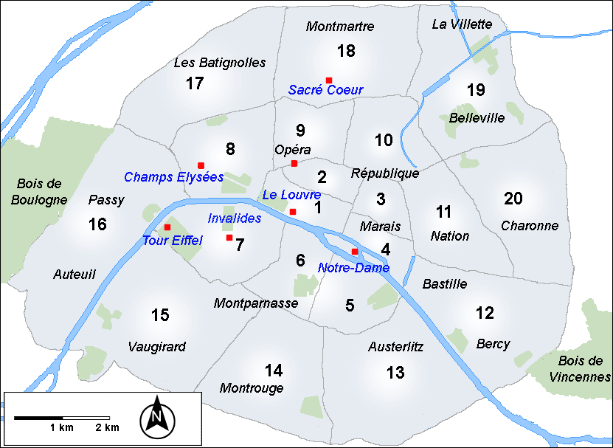
パリ

Slide 62
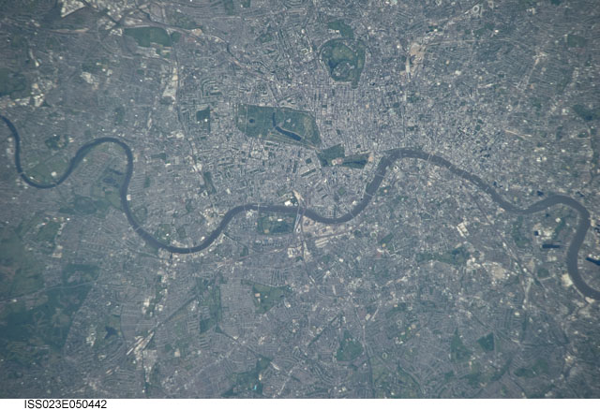
ロンドン

Slide 63
国土（地域）政策
国土政策という言葉は、経済政策(GDP)、治安政策( 犯罪数)、土地政策( 面積) 等と比較すると、メッセージの具体性が弱い。
国土政策を日本政策と置き換えてイメージすると、他国との違いを強調するため外枠が必要となり、国防・安全保障的色彩の強いものとなる。
国防色を回避するには内向きのイメージが必要となり、全国総合開発計画( 全総) の作成の過程において、ヒトの移動に関する一日交通圏の概念が生み出され、縮地術( 柳田國雄) により実現していった。

Slide 64
政策実現手段の一つが計画である
「瓢箪から駒」的な経緯から生まれた「全総」は、日本で独自の発達を遂げ、立法者の意図を超えて最上位計画の神話へと押し上げられていった
今日人口減少時代を迎え、地域の個性の発揮である「観光」が強調されることは、「全総」の終焉を意味する

